Slide 1
HL-LHCに向けた放射線照射済みITkピクセルモジュール 評価のための冷却システムの開発
筑波大学 物理学類 素粒子実験研究室
B4 柳瀬健太郎

Slide 2
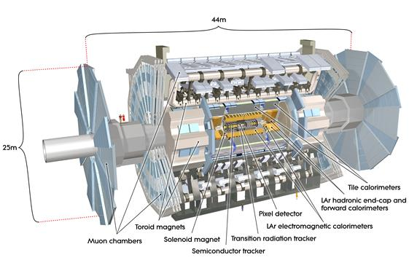
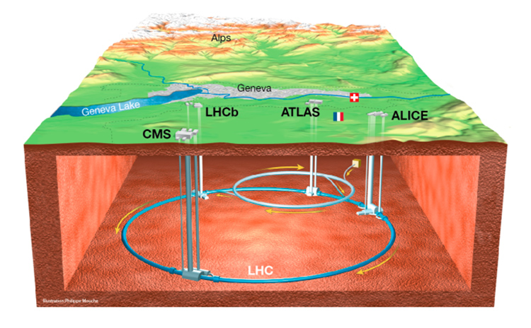
LHC加速器ーATLAS検出器
LHC加速器
LHC(Large Hadron Collider)
…陽子と陽子を衝突させる世界最大の円形加速器
【LHC実験】
ATLAS実験・CMS実験・LHCb実験・ALICE実験 etc...
ATLAS検出器
…標準模型の粒子の測定・新物理の探索
LHC加速器は2029年からHL化(High-Luminosity)される。
データの蓄積量：$350 fb^{−1}(現在の運転終了)→$ $3000～4000 fb^{−1}$
瞬間的な衝突事象数：$2×{10}^{34} cm^{−2}s^{−1} (現在)→$ $5×{10}^{34 } cm^{−2 }s^{−1}$
→ATLAS検出器もアップグレードが必須！
ちゅ
・周長約27km
【歴史】
2009 運転開始
2012 Higgs粒子発見2015 衝突エネルギー 13TeV達成

Slide 3
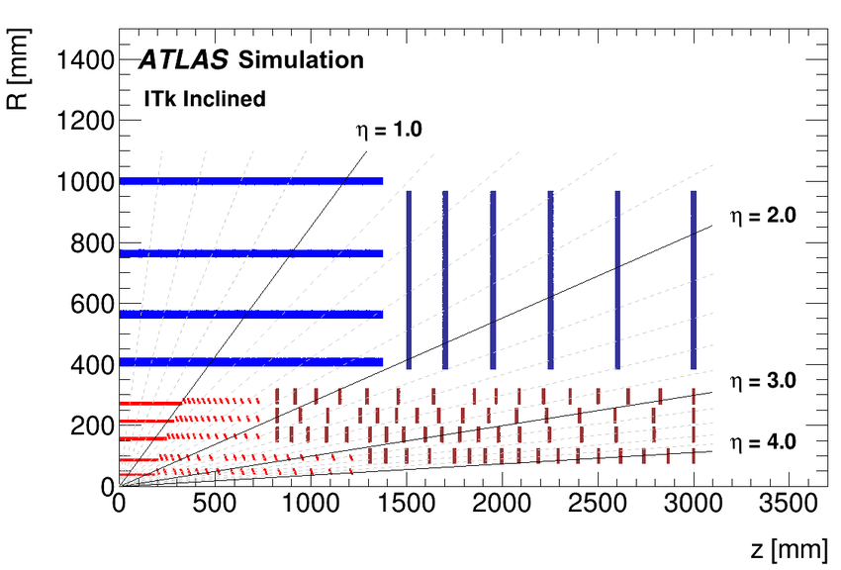
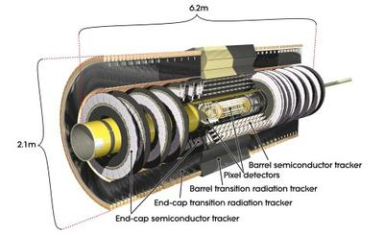
内部飛跡検出器ー新型ピクセル検出器
内部飛跡検出器
…荷電粒子の飛跡検出、運動量測定、衝突点同定など
→HL-LHCに向けて、高放射線耐性・高位置分解能
であるITk(Inner Tracker)に置き換わる。
新型ピクセル検出器(ITkピクセル)
…内部飛跡検出器の内、衝突点に最も近い位置に配置
ITkストリップ
ITkピクセル
・センサー、読み出し用回路(ASIC)を読み出し用基板(Flex基板)に
ワイヤー接続することで、ピクセルモジュールができる。
センサー
ASIC
ピクセル
モジュール
Flex基板

Slide 4
研究概要
ピクセルモジュールのセンサーはHL-LHCで高放射線に晒され、損傷する。→その状態で正常に性能を発揮できる？
【性能評価】
…放射線により損傷したピクセルモジュールにストロンチウム90からのベータ線を入射し正常な読み出しができるのか試験
※センサーに高電圧(最大600V)を印加→損傷状態だと温度依存性の高い
暗電流発生
暗電流の増加
熱暴走 モジュール故障
発熱による温度上昇
※照射済みピクセルモジュールは
-35℃以下での運用をしたい。
モチベーション
性能評価時にASICの発熱(12 W)を吸熱し、損傷後モジュールの暗電流による故障を防ぐため冷却性能の高い冷却システムを開発、評価する。

Slide 5
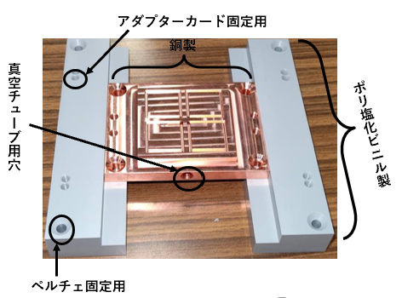
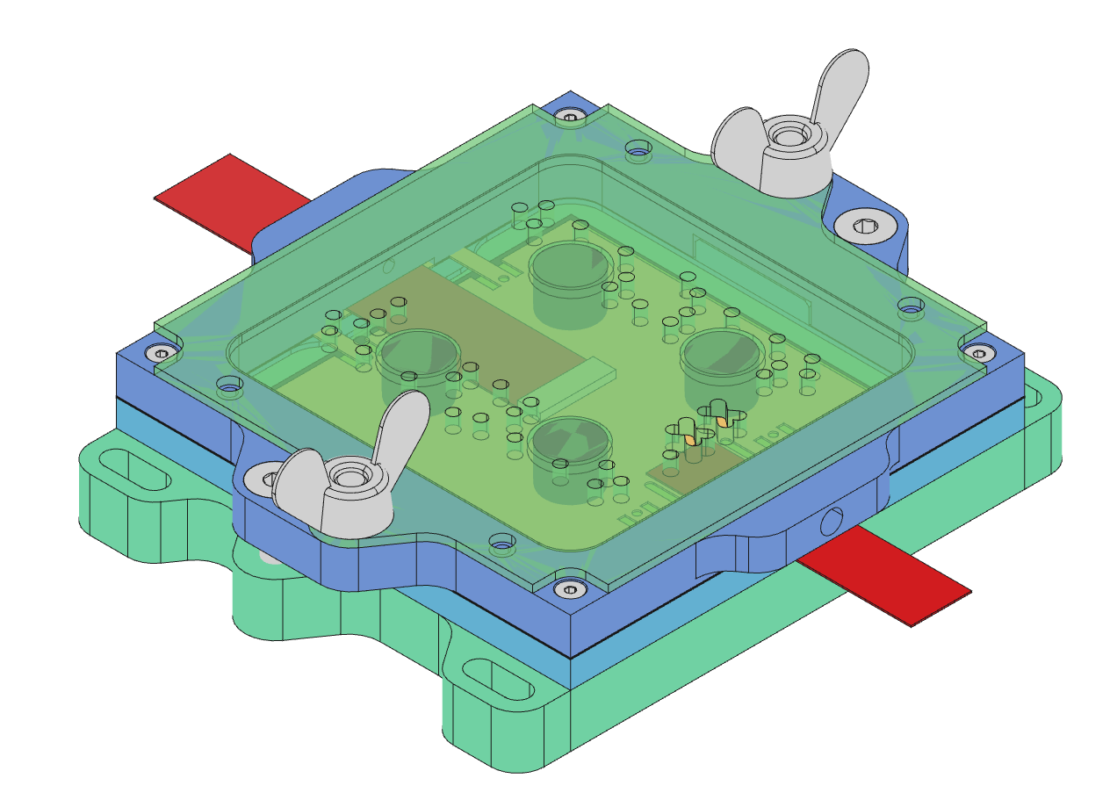
ペルチェシステムー吸着治具
【銅ペルチェユニット】
高木製作所 PU-200A型
…排熱の為ヒートシンクとファンが付随。
【吸着治具】
冷却効率を高めるためにASICの発熱面とペルチェの冷却面を真空吸着する治具を設計。
上に固定
【Lairdペルチェ】
Laird Techs Ultra TEC UT Series
…冷却システムで使用する際は2段に重ねて使用。(間に熱伝導シート)
カスケード型システム
…Lairdペルチェと銅ペルチェ
を組み合わせることで、より
吸熱能力を高めることができる。
・ピクセルモジュールはキャリアケース(左図)に固定される。
・ケースごと吸着治具面にASIC面が載るように設計。

Slide 6
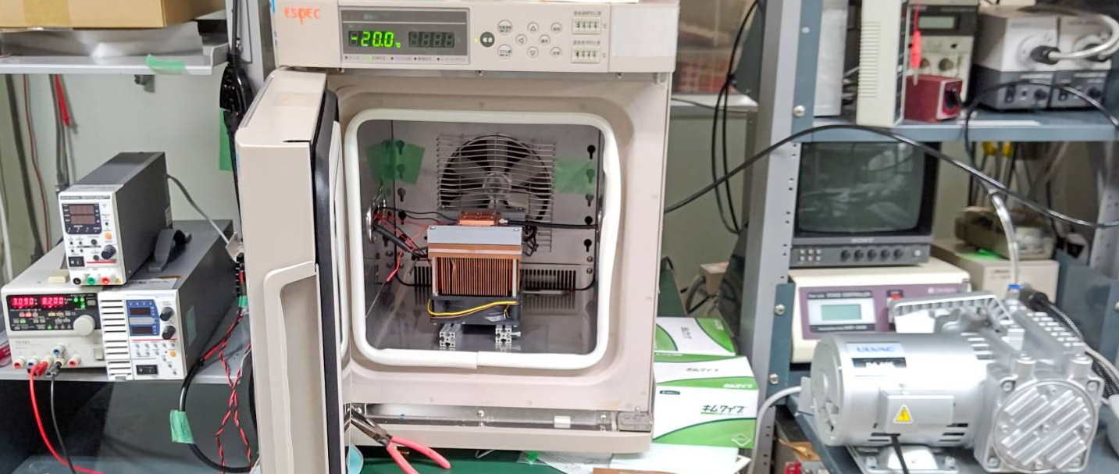
冷却システムのセットアップ
【恒温槽】※最低設定温度-45℃
（株）ESPEC製SU-241型
…ファンからの排熱を外部へ放熱する役割。
中にペルチェシステム+吸着治具を配置。
温度変動 | ±0.3℃(-40℃～+100℃)
温度制御範囲 | -40℃～+150℃
温度変化速度(下降) | 2.1℃/分(+131℃→-21℃)
最低到達温度 | -40℃
最低温度到達時間 | 50分(+20℃→ー40℃)
空間温度偏差 | 2.5℃
【電源】
…銅ペルチェユニット・Lairdペルチェ・ファンそれぞれに独立した電源を接続。
【真空ポンプ】
（株）ULVAC製DA-60S型
…チューブを通して吸着治具面の空気を引く役割。

Slide 7
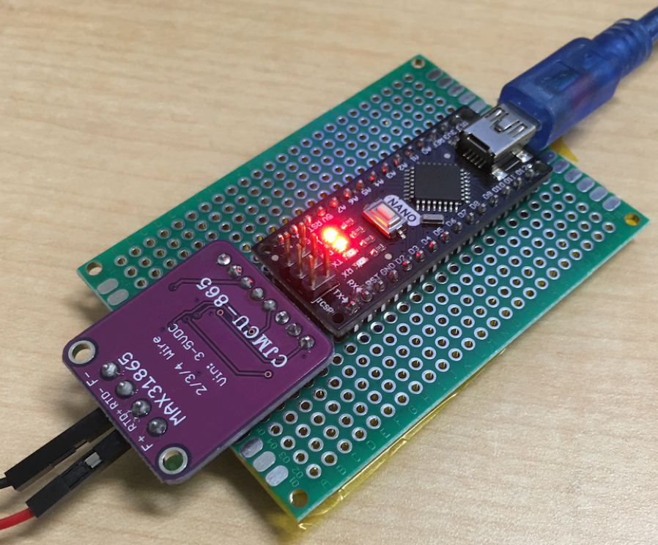
ヒーターモジュール
【ヒーターモジュール】
…実際のモジュールの代わりにASICの発熱を再現可能なモジュールを冷却システムの今回の性能評価に使用。
吸着治具面上にセンサー部を載せ、温度を測定。
電源
センサー部
(シリコン製)
センサー …シリコン製の基板にRTDと発熱体(今回は12.87Wの発熱)が載っている
読み出しボード…MAXとArduinoで抵抗値の読み出しを行う
MAX
31865
コネクタカード
Arduino Nano

Slide 8
測定(恒温槽のみでの冷却)
【測定手順】
熱伝導率の悪いポリスチレン板上にヒーターモジュールを配置。恒温槽のみで冷却し、ヒーターモジュールが温度平衡になった時の温度を測定。(以降ヒーターモジュールの発熱体には12.87Wの発熱をさせる。)
【結果】
恒温槽(-45℃設定)
ヒーターモジュール センサー部
ポリスチレン板
発熱後
12.９W
※経過時間は5分程度の不定性有
ヒーターモジュール発熱後はモジュール温度は46.3℃で温度平衡に。(槽内は-38.1℃)
→恒温槽のみでは冷却性能は×

Slide 9
測定(最適電流)
【測定手順】
発熱をさせつつ銅ペルチェユニット、Lairdペルチェに流す電流を変えながらヒーターモジュールの最低到達温度を測定。
【結果】
恒温槽(-45℃設定)
ヒーターモジュール センサー部
真空チューブ
12.９W
Lairdペルチェ
(変える)
銅ペルチェユニット(変える)
最適電流は銅ペルチェユニットに2.5A、Lairdペルチェに1.5Aであり、この時ヒーターモジュールの最低到達温度は
-31.3℃であった。(槽内は-29.5℃)
ファン電圧(8.2V)

Slide 10
測定(最適ファン電圧)
【測定手順】
発熱をさせつつ最適電流下で、ファンの電圧を変えながらヒーターモジュールの最低到達温度を測定。
【結果】
恒温槽(-45℃設定)
ヒーターモジュール センサー部
真空チューブ
12.９W
Lairdペルチェ(1.5Aずつ)
銅ペルチェユニット(2.5A)
最適なファン電圧は8.1V(8.2Vが最大)であり、この時
ヒーターモジュールの最低到達温度は-32.0℃であった。(槽内は-30.3℃)
ファンに電流が流れ始めたのは7.6Vからであった。
ファン電圧(変える)

Slide 11
測定(経過時間と測定温度)
【測定手順】
最適な条件下で0℃からペルチェシステムでの冷却と発熱を開始し、経過時間とヒーターモジュールの測定温度の関係を調べる。
【結果】
恒温槽(-45℃設定)
ヒーターモジュール センサー部
真空チューブ
12.９W
Lairdペルチェ(1.5Aずつ)
銅ペルチェユニット(2.5A)
ファン電圧(8.1V)
吸着有では0℃から67分後にヒーターモジュールの温度が-30℃に、吸着無だと54分後に約12℃で温度平衡になる。
発熱を開始した1分後に吸着有だとモジュール温度が約7℃、吸着無だと約40℃上昇する。

Slide 12
結論
【この冷却システムが最も性能高く発揮できる条件】
恒温槽設定 | -45℃
銅ペルチェユニット | 2.5A
Lairdペルチェ | 1.5A
ファン | 8.1V
真空吸着 | あり
・ASICの発熱が12Wの中では、-35℃を達成するにはあと3℃下げないといけない。→システムの改善が必要。
・安定して低温に保つために、吸着治具による真空吸着は必須。
実際の性能評価でセンサーに高電圧を印加することが可能に。
今回の測定では発熱を開始した1分後にヒーターモジュールの温度が約7℃上昇した。
実際に用いる際に熱暴走を起こさないために、そのことを考慮に入れてピクセルモジュールを運用する必要がある。
注意点

Slide 13
Back up

Slide 14
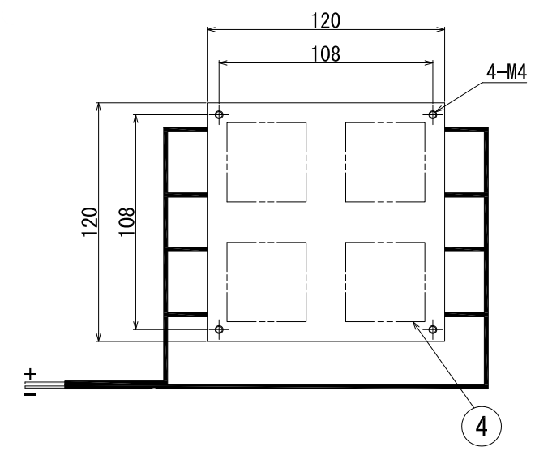
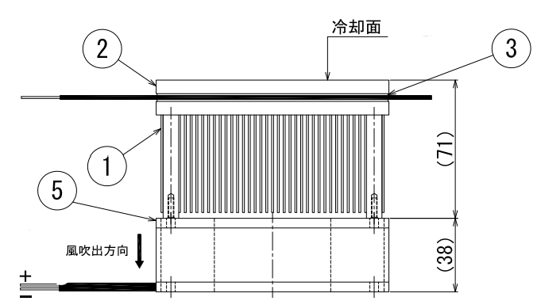
Back up (ペルチェ図面)
銅ペルチェ横から
銅ペルチェ上から
Lairdペルチェ

Slide 15
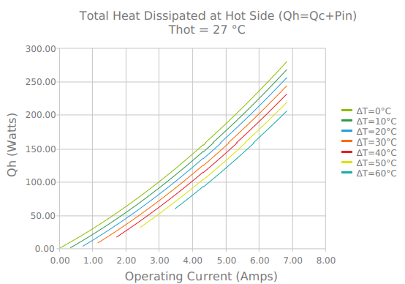
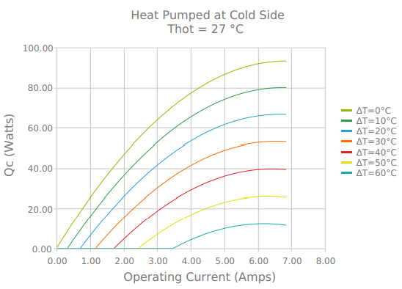
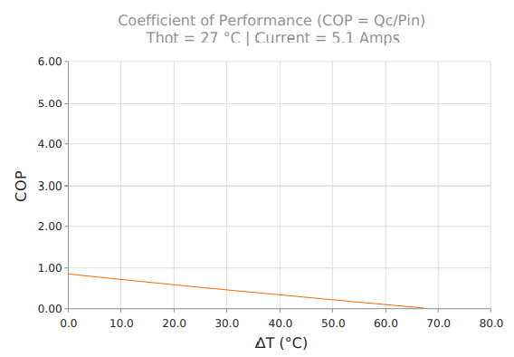
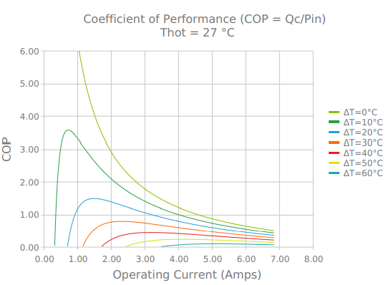
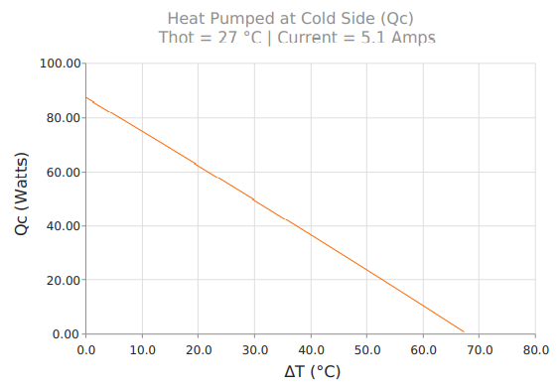
Back up (Laird性能)

Slide 16
Back up (吸着治具①)
【ペルチェシステム+吸着治具の模式図】
吸熱
治具(塩ビ)
治具(銅)
治具(塩ビ)
ポリ塩化ビニル…熱伝導率低い
銅…熱伝導率高い
銅ペルチェと接地した部分を塩ビにし熱逆流を減らす。
2段ペルチェと接地した部分を銅にし、吸熱が効率よくできるように。
Lairdペルチェ
発熱
発熱
銅ペルチェユニット
ファン

Slide 17
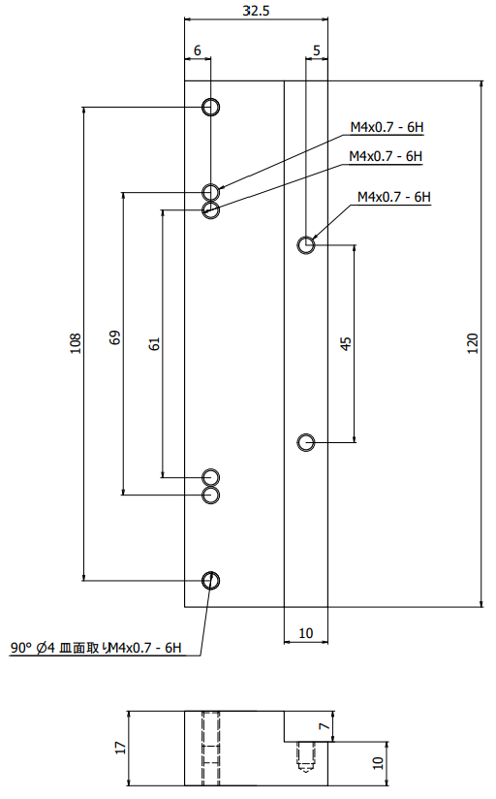
Back up (吸着治具②)
↑
銅製部品図面
↑
ポリ塩化ビニル部品図面

Slide 18
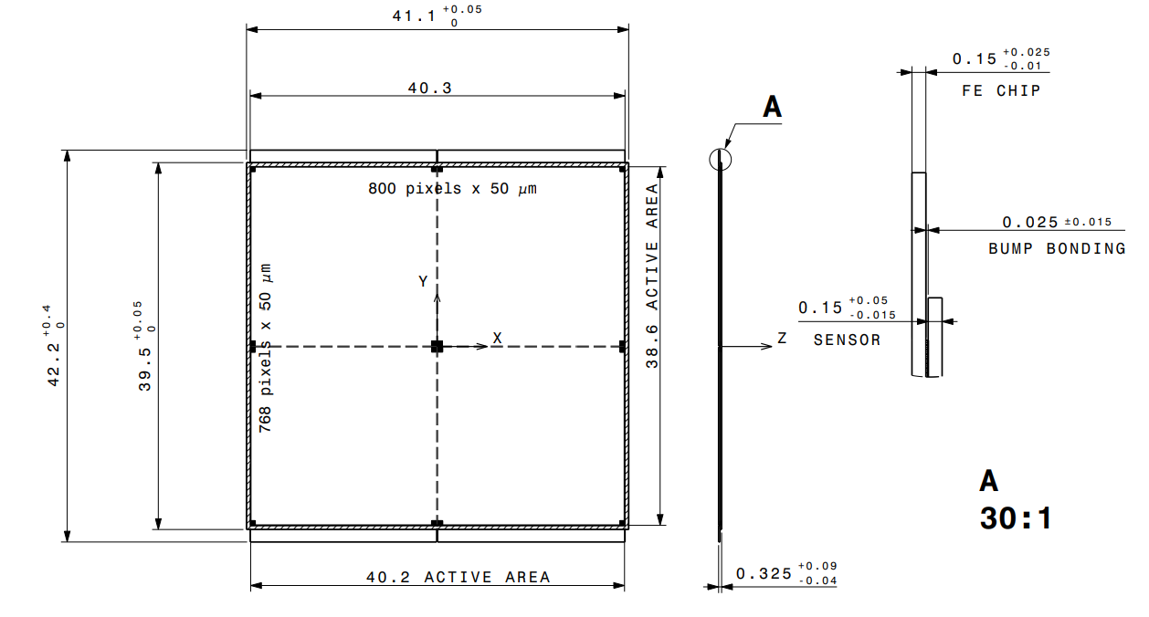
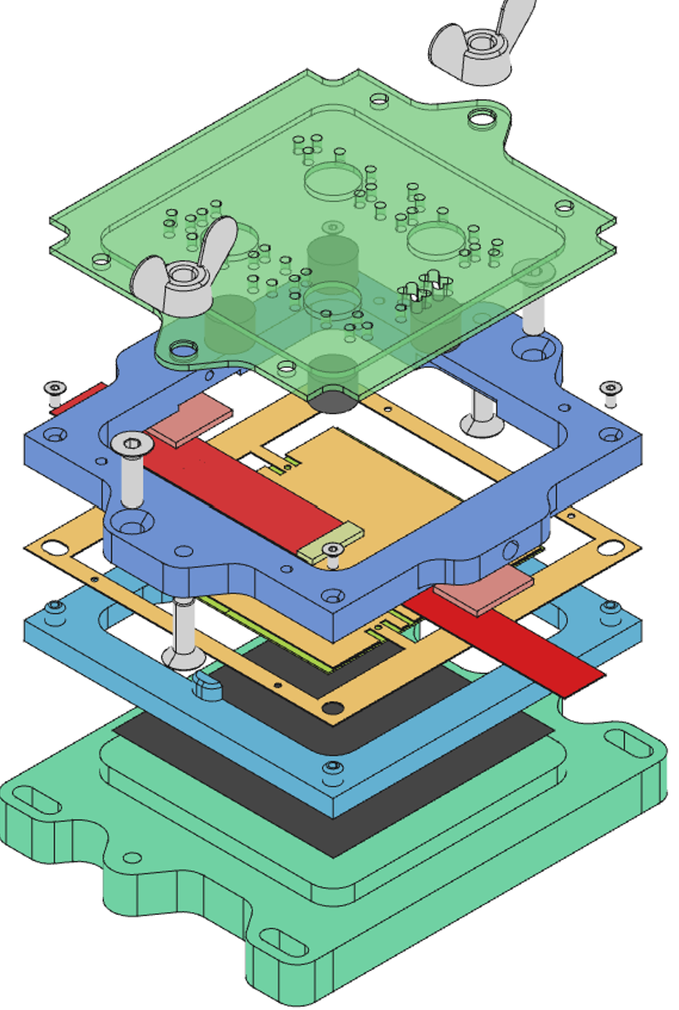
Back up (ピクセルモジュール)
ITkピクセルモジュールサイズ
キャリアケース組み立て前

Slide 19
Back up (ヒーターモジュール①)

Slide 20
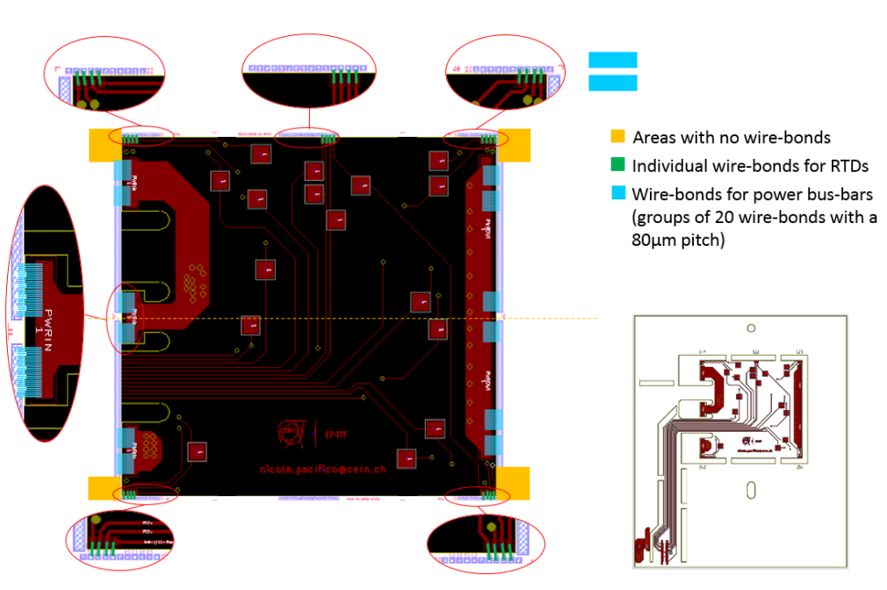
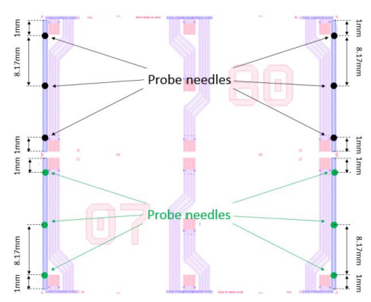
Back up (ヒーターモジュール②)

Slide 21
Back up (最適電流①)

Slide 22
Back up (最適電流②)

Slide 23
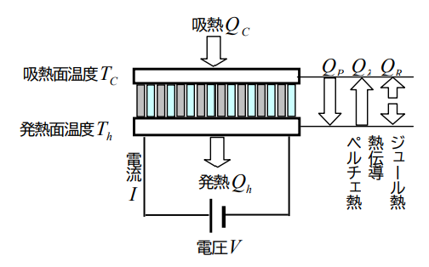
Back up (熱流入経路)
ヒーターモジュール
熱逆流
治具(塩ビ)
治具(銅)
治具(塩ビ)
2段ペルチェ
排熱熱流入
銅ペルチェユニット
ファン

Slide 24
Back up (発熱量)
Lairdペルチェ
電流[A] | 電圧[V] | 発熱量[W]
1.0 | 1.9 | 1.9
1.5 | 2.7 | 4.1
2.0 | 3.6 | 7.2
2.5 | 4.4 | 10.9
3.0 | 5.2 | 15.5
ファン
電流[A] | 電圧[V] | 発熱量[W]
0.115 | 6.4 | 0.736
0.190 | 6.6 | 1.254
0.425 | 6.8 | 2.890
0.920 | 7.0 | 6.440
1.255 | 7.2 | 9.036
1.471 | 7.4 | 10.885
1.574 | 7.6 | 11.962
1.625 | 7.8 | 12.675
1.701 | 8.0 | 13.608
1.731 | 8.1 | 14.021
1.780 | 8.2 | 14.596
銅ペルチェ
電流[A] | 電圧[V] | 発熱量[W]
1.0 | 7.5 | 7.5
1.5 | 11.3 | 17.0
2.0 | 15.2 | 30.5
2.5 | 19.5 | 48.6
3.0 | 23.7 | 71.1

Slide 25
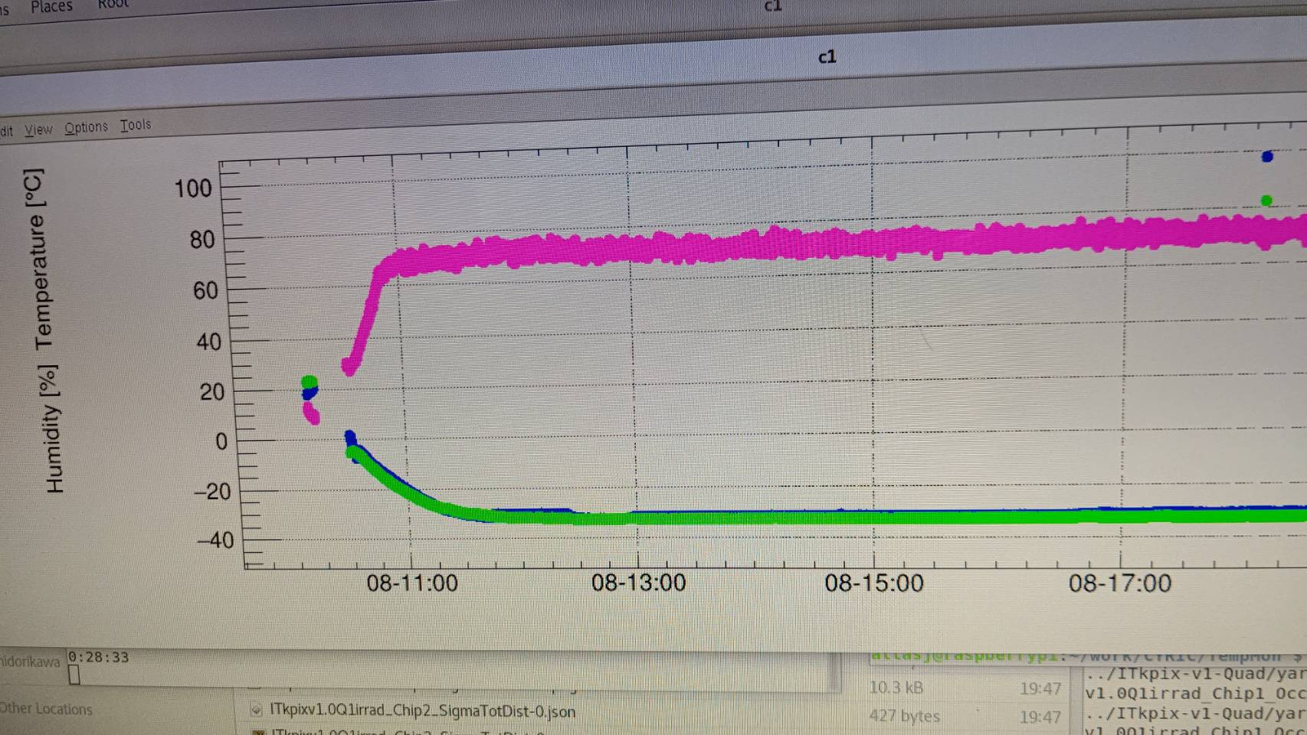
Back up(照射済みITkpix-V1.0の冷却)
【温度測定】
モジュール温度 槽内温度 槽内湿度
モジュール温度0℃付近で冷却開始＆LV印加。
(LV…1.8 Vで発熱約10 W)
冷却開始から約75分でモジュール-32℃で平衡に。
平衡後センサーにHV(200 V)印加し、80 μAが流れた。
ASICにTPGがあり、吸着が十分に行われなかった(うまく引けたときの約半分くらいの吸着)

